Slide 1
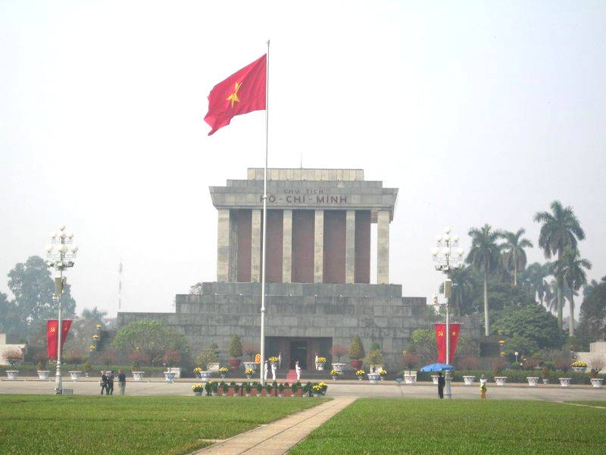

Slide 2

NGÖÕ VAÊN 9
Viếng lăng Bác
Viễn Phương

Slide 3
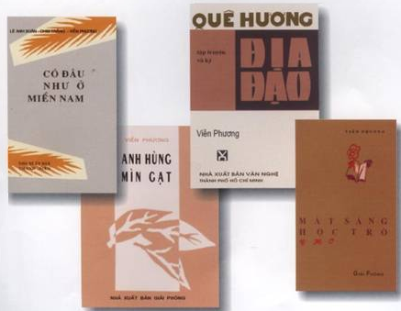
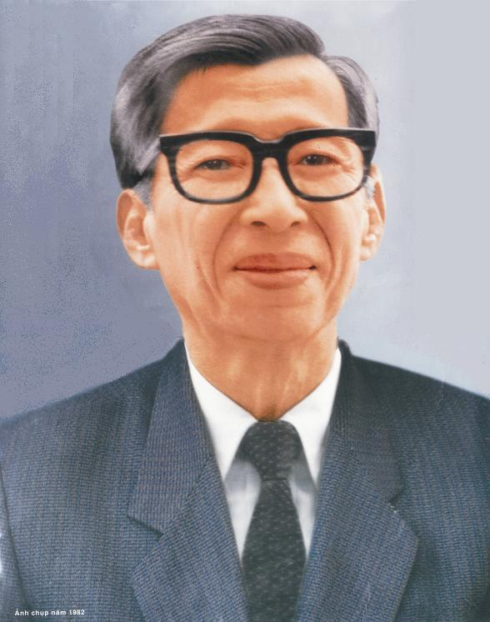
Viếng lăng Bác ( Viễn Phương)
I. Đọc – Tìm hiểu chú thích
1. Tác giả
-Tên thật là Phan Thanh Viễn, sinh năm 1928, quê ở An Giang. Mất năm 2005.
-Ông là một trong những cây bút có mặt sớm nhất của lực lượng văn nghệ giải phóng miền Nam thời kỳ chống Mỹ.
Tác phẩm chính :
Mắt sáng học trò.
Như mây mùa xuân.
Quê hương địa đạo
Hãy cho biết
Đôi nét về tác giả
Viễn Phương

Slide 4
Tiết 117 : Viếng lăng Bác ( Viễn Phương)
2.Tác phẩm :
Bài thơ viết 1976, lúc công trình lăng Chủ tịch Hồ Chí Minh được hoàn thành
-In trong tập thơ “ Như mây mùa xuân” 1978.
-
3. Chú thích.
4. Thể loại .
Thơ 8 tiếng (gồm 4 khổ 16 dòng) kết hợp giữa miêu tả và biểu cảm
Em hãy đọc phần
chú thích từ.

Slide 5
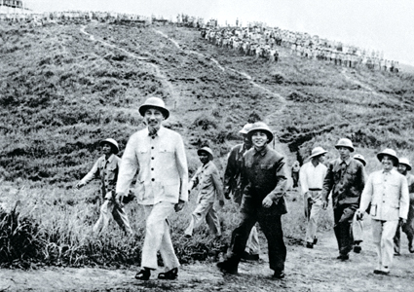
Tiết 117 : Viếng lăng Bác ( Viễn Phương)
I. Đọc – Tìm hiểu chung
Con ở miền Nam ra thăm lăng Bác.
Đã thấy trong sương hàng tre bát ngát.
Ôi! Hàng tre xanh xanh Việt Nam.
Bão táp mưa sa đứng thẳng hàng.
II. Đọc - Hiểu văn bản.
1.Cảm xúc khi mới đến thăm lăng Bác.
- Nhà thơ từ miền Nam ra thăm Bác với tâm trạng mong mỏi.
Cách xưng hô gần gũi, thân thương và kính trọng, bộc lộ tình cha con xúc động và tình
cảm của lãnh tụ với quần chúng thiêng liêng.
Câu thơ đầu tiên
gợi cho em suy nghĩ
gì ?

Slide 6

Tiết 117 : Viếng lăng Bác ( Viễn Phương)
I. Đọc – Tìm hiểu chung
II. Đọc - Hiểu văn bản.
Hình ảnh hàng tre có nét
gì nổi bật ?
Điều đó có ý nghĩa ẩn dụ
như thế nào ?
1.Cảm xúc khi mới đến thăm
lăng Bác.
- Nghệ thuật ẩn dụ, liên tưởng, tượng trưng.
Hình ảnh hàng tre thân thuộc với sức sống bền bỉ kiên cường. Tượng trưng cho cả dân tộc Việt Nam đang quây quần bên Bác.
* Tâm trạng mong mỏi, xúc động và tự hào pha lẫn nỗi xót đau.
Cảm xúc của nhà thơ được
thể hiện như thế nào
trong khổ thơ đầu?

Slide 7

Tiết 117 : Viếng lăng Bác ( Viễn Phương)
I. Đọc – Tìm hiểu chung
II. Đọc - Hiểu văn bản.
Ngày ngày mặt trời đi qua trên lăng
Thấy một mặt trời trong lăng rất đỏ.
Ngày ngày dòng người đi trong thương nhớ
Kết tràng hoa dâng bảy mươi chín mùa xuân.
2.Cảm xúc khi đứng trước lăng Bác.
- Hình ảnh thực và hình ảnh ẩn dụ sóng đôi.
- Mặt trời trên lăng là mặt trời của thiên nhiên vũ trụ, mặt trời trong lăng là Bác. Bác chính là mặt trời soi sáng cho cách mạng và sưởi ấm trái tim mỗi chúng ta.
Cảm nhận của em về nghệ
thuật đặc sắc trong
hai câu đầu khổ thơ?

Slide 8
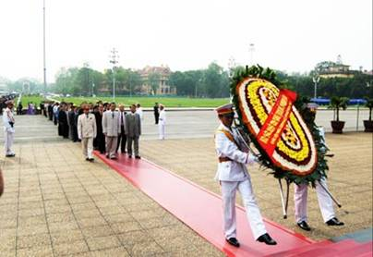
Tiết 117 : Viếng lăng Bác ( Viễn Phương)
I. Đọc – Tìm hiểu chung
Ngày ngày mặt trời đi qua trên lăng
Thấy một mặt trời trong lăng rất đỏ.
Ngày ngày dòng người đi trong thương nhớ
Kết tràng hoa dâng bảy mươi chín mùaxuân.
II. Đọc - Hiểu văn bản.
2.Cảm xúc khi đứng
trước lăng Bác.
Dòng người nối nhau đi trong một không gian đặc biệt: đi trong niềm thương nhớ Bác.
- Tứ thơ phát triển bất ngờ, độc đáo: Nhìn dòng người vào lăng viếng Bác như một tràng hoa
- Hình ảnh hoán dụ “bảy mươi
chín mùa xuân” ->tỏ lòng thành kính dâng lên Bác.
Tại sao “Dòng người đi trong thương nhớ”trong khi nỗi nhớ thương là tâm trạng của mỗi
người ?.
Em hãy phân tích sự sáng tạo của nhà thơ ở những câu thơ tiếp theo?

Slide 9
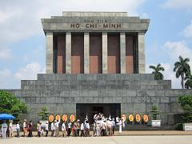
Tiết 117 : Viếng lăng Bác ( Viễn Phương)
I. Đọc – Tìm hiểu chung
II. Đọc - Hiểu văn bản.
2.Cảm xúc khi đứng trước
lăng Bác.
Cảm nhận của
em về tình cảm của
nhà thơ đối với Bác?
* Ca ngợi sự vĩ đại của Bác với lòng tôn kính, ngưỡng mộ và biết ơn. Đó cũng là tình cảm chung của nhân dân ta đối với Bác.

Slide 10
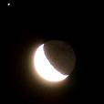

Tiết 117 : Viếng lăng Bác ( Viễn Phương)
I. Đọc – Tìm hiểu chung
Bác nằm trong giấc ngủ bình yên
Giữa một vầng trăng sáng dịu hiền
Vẫn biết trời xanh là mãi mãi.
Mà sao nghe nhói ở trong tim!
II. Đọc - Hiểu văn bản.
3.Cảm xúc khi vào lăng Bác
- “Vầng trăng sáng dịu hiền” nâng niu giấc ngủ bình yên của Người và gợi lên tâm hồn cao đẹp trong sáng của Người.
-Lý trí thấy rõ Bác trở thành bất tử. Người hoá thân vào thiên nhiên đất nước. Tình cảm lại nhói đau vì sự ra đi của Người .
=> Nỗi lòng chung của cả dân tộc
Tình cảm của nhà thơ và
của mọi gười đối với Bác
đã được thể hiện như thế
nào trong khổ thơ ?
Hai câu thơ cuối có ý
Nghĩa như thế
nào ?

Slide 11
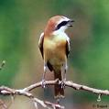
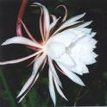
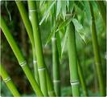
Tiết 117 : Viếng lăng Bác ( Viễn Phương)
I. Đọc – Tìm hiểu chung
Mai về miền Nam thương trào nước mắt
Muốn làm con chim hót quanh lăng Bác
Muốn làm đoá hoa toả hương đâu đây
Muốn làm cây tre trung hiếu chốn này.
II. Đọc - Hiểu văn bản.
4.Cảm xúc khi rời lăng Bác
-Khổ cuối tác giả lưu luyến không muốn rời xa nhưng đó là điều không thể và tác giả muốn gửi gắm tình cảm lại nơi đây.
-Muốn làm con chim hót, làm đoá hoa toả hương, làm cây tre trung hiếu để ngày đêm canh giử cho giấc ngủ của Bác.
Ở ba câu thơ cuối,
tác giả sử dụng
điệp ngữ gì ?
Điệp ngữ đó thể
hiện điều gì ?
Khi ra về thì tâm trạng
của tác giả như
thế nào ?
Hình ảnh cây tre cuối bài đã bổ sung thêm ý nghĩa gì của hình ảnh cây tre Việt Nam ?

Slide 12
Tiết 117 : Viếng lăng Bác ( Viễn Phương)
I. Đọc – Tìm hiểu chung
II. Đọc - Hiểu văn bản.
III.Tổng Kết.
Tác giả thể hiện tình cảm gì khi vào lăng viếng Bác ?
Ghi nhớ
KẾT THÚC

